Slide 2
程序
在開發時通常會將具有特定功能或經常重複使用的程式拼塊，撰寫成獨立的小單元，稱為「程序」，當程式需要程序時，呼叫程序名稱就可執行該程序的程式拼塊。
程序分為無傳回值的程序 ( 其他程式語言稱為「副程式」) 及有傳回值的程序 ( 其他程式語言稱為「函式」)。
05
5.1 程序
5.2 內建程序
5.3 綜合練習

Slide 3
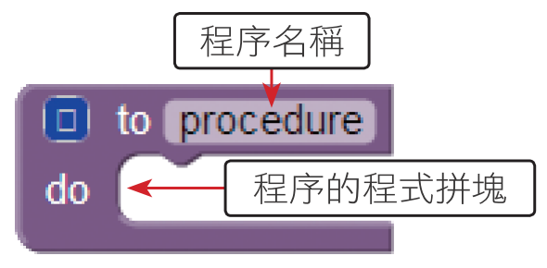
5.1 程序
5.1.1 無傳回值程序 ( 副程式 )
建立無傳回值的程序
建立無傳回值程序的方法是在 Built-In 功能點按 Procedures，再按 to procedure do 拼塊即可。
回
^{首頁}

Slide 4
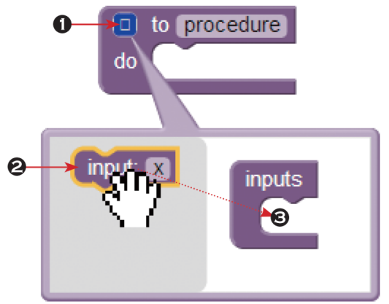
預設的程序並未含參數，如果要加入加入參數，可以如下操作：
例如建立一個 welcome 程序，傳入的參數是使用者的姓氏，功能是根據傳入姓氏顯示歡迎訊息。

Slide 5
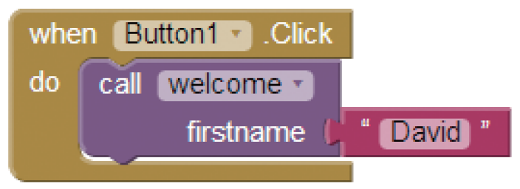
呼叫無傳回值的程序
程序建立完成後，就可在事件中呼叫程序來執行程序中的程式拼塊。呼叫無傳回值程序的方法是在 build-in 功能點按 Procedures，再按 call 程序名稱 拼塊。
例 如 在 Button1 的 Click 事 件 中 呼 叫 前 述 建 立 的 welcome 程 序， 同 時 傳 入「David」做為參數：

Slide 6
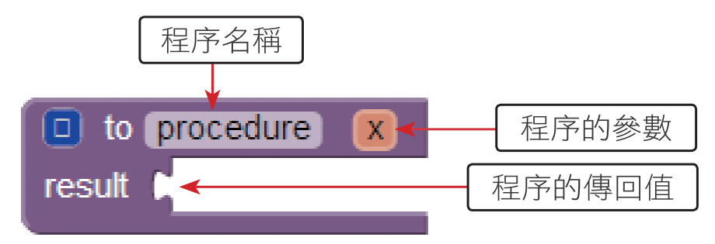
5.1.2 有傳回值程序 ( 函式 )
建立有傳回值的程序
建立有傳回值程序的方法是在 Built-In 功能點按 Procedures，再按 to procedure result 拼塊即可。
例如建立一個 add 程序，傳入的參數是兩個數值，功能是計算兩個參數的總和，再將總和傳回。

Slide 7
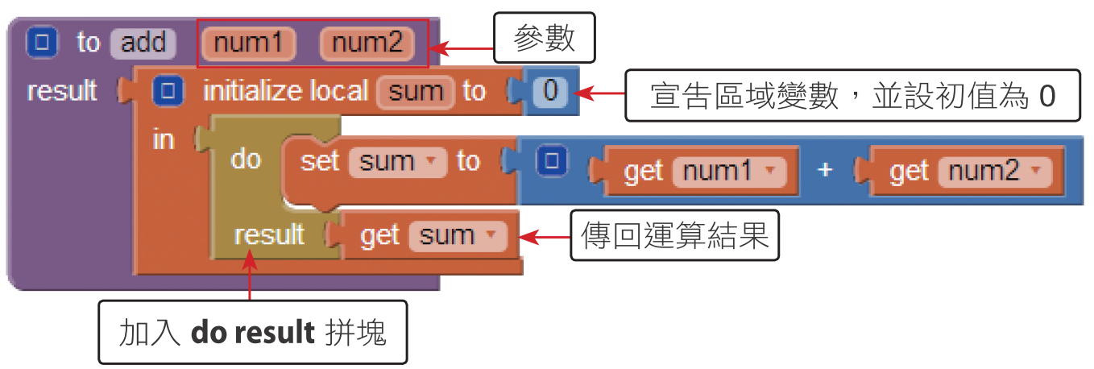
但在多數的程序中，必須在程序中宣告變數，利用變數作運算，最後再將運算結果傳回。最好的做好是在程序中以 Built-In / Variables / initailize local name 宣告區域變數 ( 也可以宣告全域變數，但不是最好的方式 )，並從 Built-In / Control 中，加入 do result 拼塊。如下：

Slide 8
呼叫有傳回值的程序
呼叫有傳回值程序的方法與呼叫無傳回值程序的方法完全相同，差別只在呼叫有傳回值程序的方法時，要有一個變數來接收程序的傳回值。例如在 Button1 的 Click 事件中呼叫前述建立的 add 程序，傳入的參數為 34 及 12，使用變數 result 來接收傳回值，最後在 LabelMsg 標籤上顯示傳回值：

Slide 9
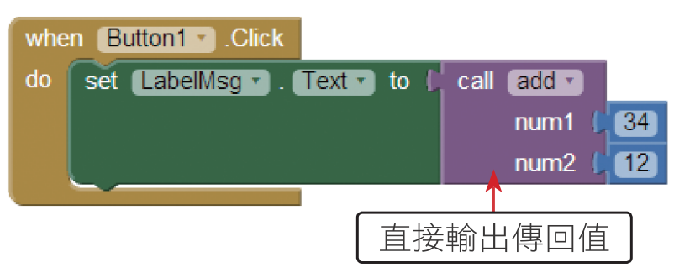
如果在程式其他地方並未使用接收傳回值的變數，也可以省略接收的變數，直接使用傳回值，例如上面例子可簡化為：

Slide 10
範例：華氏溫度轉換為攝氏溫度
許多旅外的國人初到國外，對於華氏溫度的表示總是無法適應，請您設計一個轉換程式，讓使用者輸入華氏溫度後按 求攝氏溫度 鈕，將華氏溫度轉換為攝氏溫度。(<ch05\ex_Temperature.aia>)

Slide 11
5.2 內建程序
5.2.1 亂數程序
回
^{首頁}

Slide 12
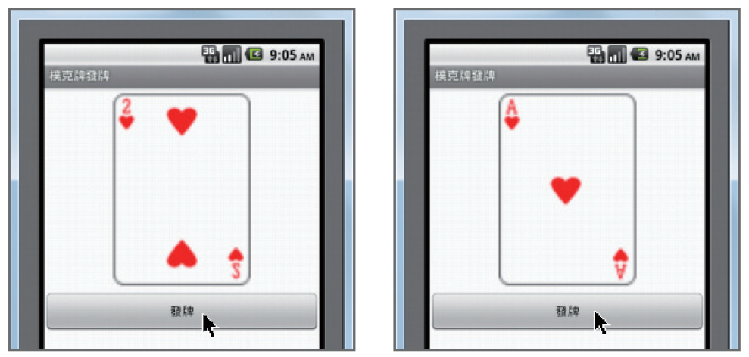
範例：撲克牌發牌
按下 發牌 按鈕，可以從 4 張撲克牌中隨機選取一張，並顯示在 image 中。 (<ch05\ex_Poker.aia>)

Slide 13
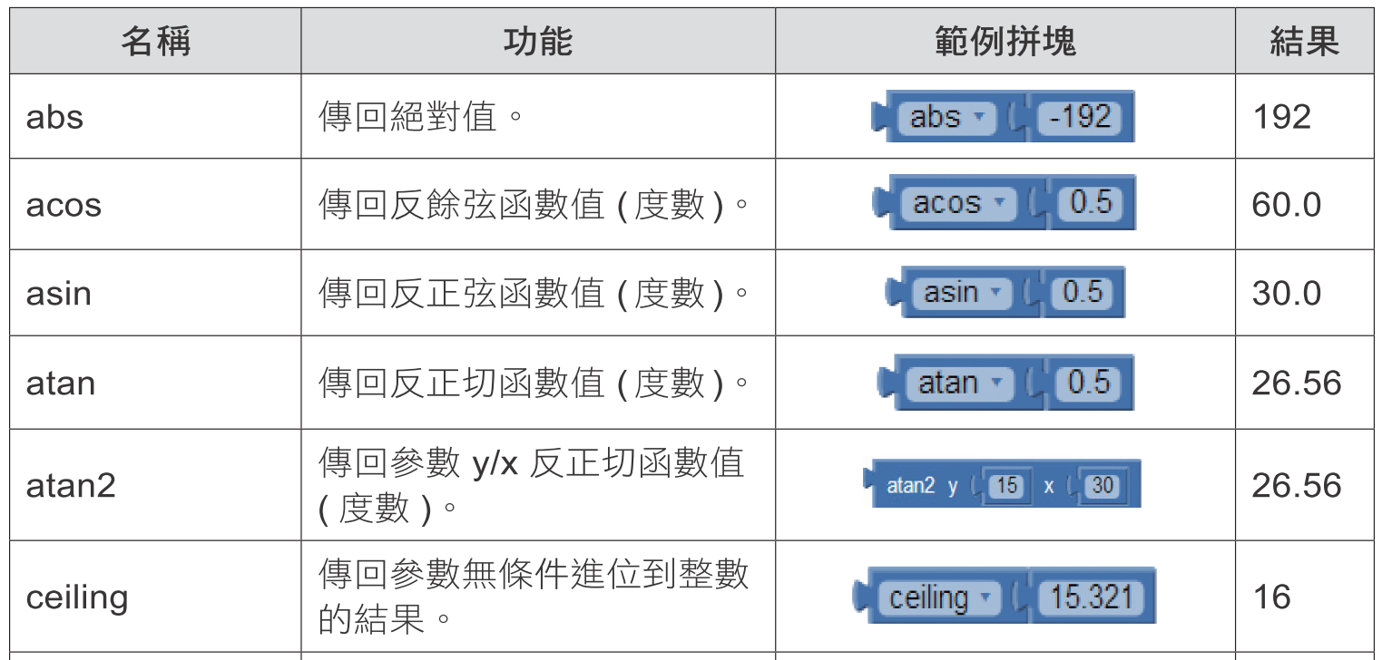
5.2.2 數值程序
App Inventor 2 提供許多關於數學運算的內建程序，它位於 Build-In / Math 程式拼塊中，包括了三角函數、指數、對數、角度互換等運算。
常用數值程序

Slide 16
ﬂoor、ceiling 及 round 程序
取整數的程序有三個：ﬂoor 是無條件捨去小數部分，ceiling 是無條件進位，round 是根據第一位小數四捨五入到整數。在正數部分很容易判斷，但負數要小心三個程序傳回的結果：

Slide 17
remainder 及 modulo 程序

Slide 18
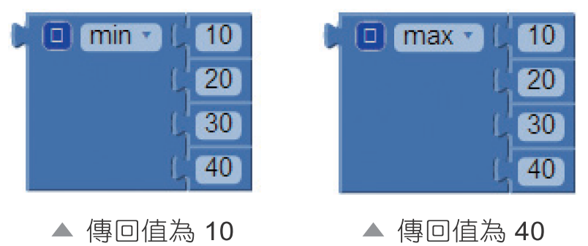
min 及 max 程序
min 及 max 程序可取得一系列數值的最小值及最大值，傳入參數的數量可以任意指定：

Slide 19
format as decimal 程序
format as decimal 會將參數轉換為指定位數的小數，若原來小數位數過多會以四捨五入處理，若位數不足會以 0 補足。

Slide 20
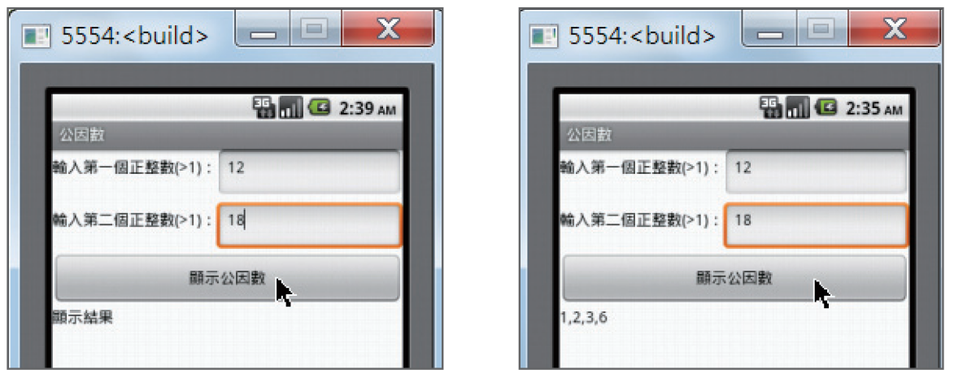
範例：計算公因數
使用者輸入兩個大於 1 的整數後按 顯示公因數 鈕，下方會列出兩數的所有公因數。(<ch05\ex_commonFactor.aia>)

Slide 21
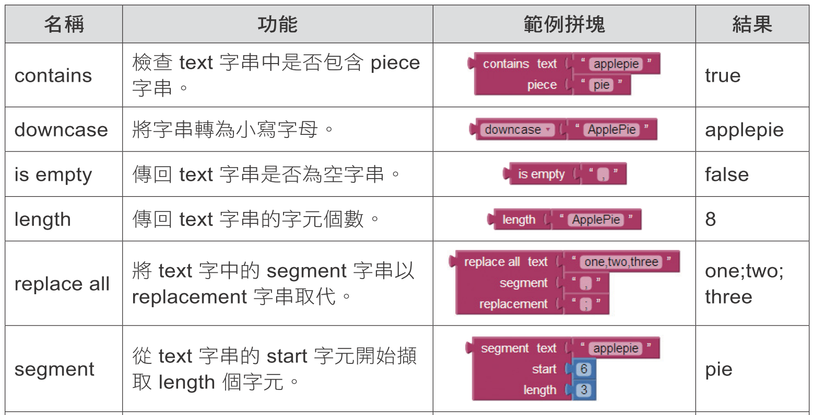
5.2.3 字串程序
字串是程式設計時使用最多的資料型態，App Inventor 2 有很多內建程序用來處理字串，包括大小寫轉換、搜尋字串、取代字串等。
常用字串程序
( 下表 範例拼塊 中的 list 是清單，內含兩個元素：「,」及「;」)

Slide 23
starts at 及 contains 程序
starts at 程序可搜尋子字串在原字串中的位置，如果未搜尋到子字串則傳回「0」。
starts at 程序傳回「0 」與 contains 程序傳回「false」的意義相同，都是未搜尋到子字串。
字串中字元位置
要注意 App Inventor 2 字元在字串中的位置是由 1 開始計數，例如字串 applepie 中「i」的位置為 7。

Slide 24
split at ﬁrst 及 split at ﬁrst of any 程序
App Inventor 2 提供相當多字串分割程序，所有分割程序的傳回值都是清單，每一個分割後的子字串是清單中一個元素。清單將會在第 6 章詳細說明。
split at ﬁrst 及 split at ﬁrst of any 兩個程序的分割結果必為兩個元素，都是以第一次出現分割字串處將原字串分為兩個子字串，差別在於 split at ﬁrst 的參數就是分割字串，而 split at ﬁrst of any 的參數是清單，任何一個清單中的元素都可做為分割字串。

Slide 25
split、split at spaces 及 split at any 程序
split、split at spaces 及 split at any 三個程序的分割結果可為多個元素，都是以任何出現分割字串處將原字串分為子字串，差別在於 split at spaces 的分割字串是空白字元，而 split 是以參數做為分割字元，split at any 的參數是清單，任何一個清單中的元素都可做為分割字串。

Slide 26
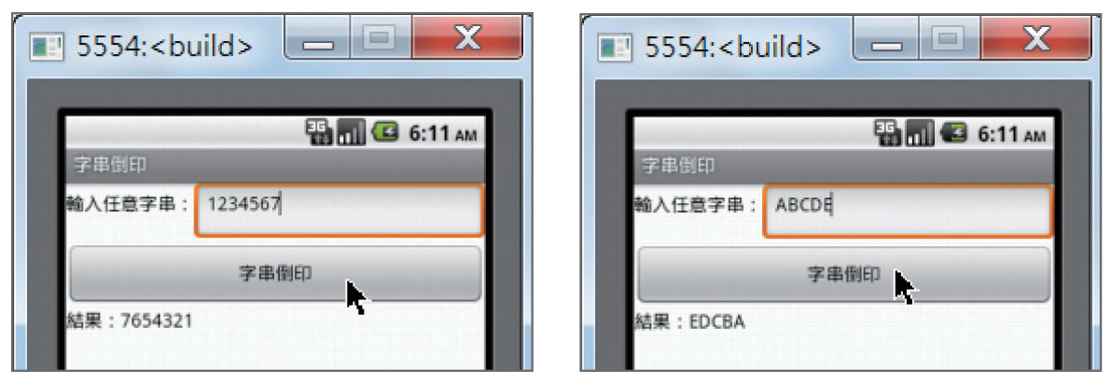
範例：字串倒印
輸入任意字串，按 字串倒印 鈕，將輸入字串倒印。(<ch05\ex_Reverse.aia>)

Slide 27
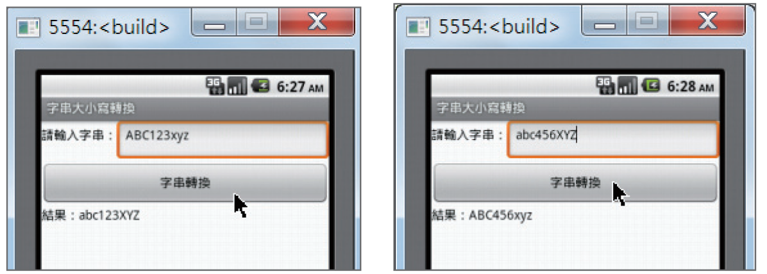
5.3 綜合練習
輸入任意字串，按 字串轉換 鈕會將輸入的文字大寫字元轉換為小寫字元、小寫字元則轉換為大寫字元。(<ch05\ex_StringConvert.aia>)
範例：字串大寫轉小寫、小寫轉大寫
回
^{首頁}

